Slide 1
ЕСЛИ ГЛАЗ НЕ АЛМАЗ
ВИРТУАЛЬНАЯ ВЫСТАВКА
Подготовила вед. библиотекарь О.А. Яковенко

Slide 4
В. П ФИЛАТОВ :
”Всякий успех медицины в целом отражается на успехах офтальмологии,
и каждый успех последней отражается на успехах медицины в целом.”

Slide 5
Коскас Г. и др.
Комплексная диагностика патологии глазного дна / пер. с фр. под ред. В.В. Нероева – М.: Практическая медицина, 2007.- 496 с. : ил.
В книге представлены современные аспекты клиники, диагностики и лечения различной патологии глазного дна. Подробно освещены принципы и техника проведения ангиографии глазного дна, оптической томографии, интерпретации результатов исследований.
Ри Дуглас Дж.
Глаукома / под ред . С.Э. Аветисова. – М. : ГЭОТАР – Медиа, 2010. – 472с. : ил.
В атласе представлена исчерпывающая информация о глаукоме, описаны множественные синдромы заболевания, освещаются актуальные аспекты для практикующих врачей.

Slide 7
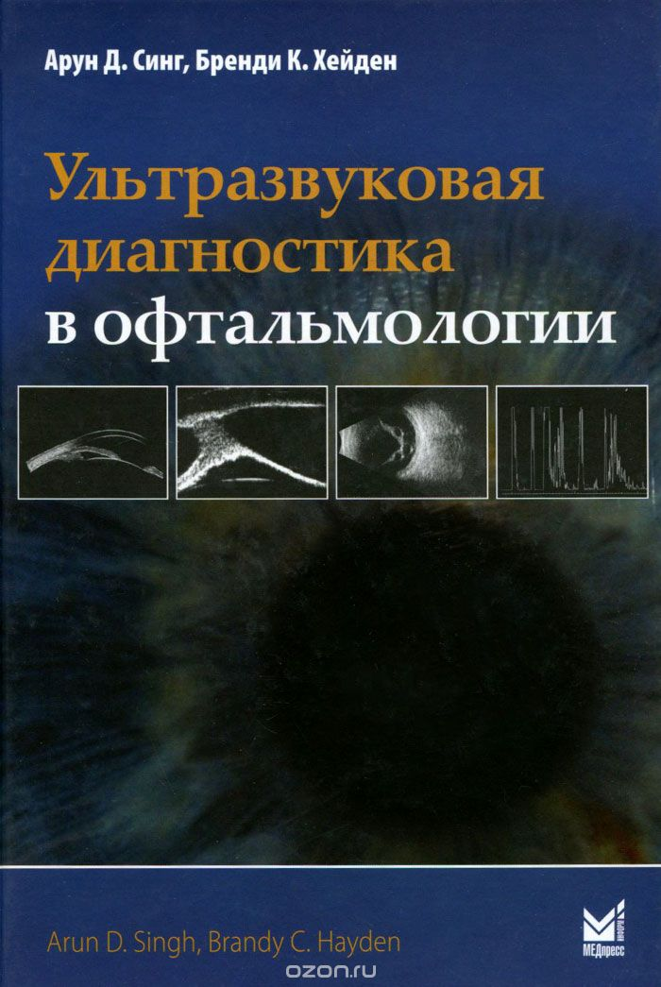
Лим А. С. М.
Атлас глазных болезней / Лим А.С.М. и др.; пер. с англ. – 5-е изд. – М.: Эксмо, 2009. – 176 с. : ил.
В атласе представлена информация о наиболее распространенных глазных заболеваниях, их пер- вых признаках и проявлениях. Особая ценность издания – глава о заболеваниях глаз у детей.
Синг А.Д.
Ультразвуковая диагностика в офтальмологии / А.Д. Синг и др.; пер. с англ. – М.: МЕДпресс-информ, 2015. – 280 с. : ил.
В книге приведены подробные сведения обо всех известных на сегодняшний день режимах УЗИ и дано описание их использования для распознавания множества заболеваний, встречающихся в офтальмологической практике.

Slide 8
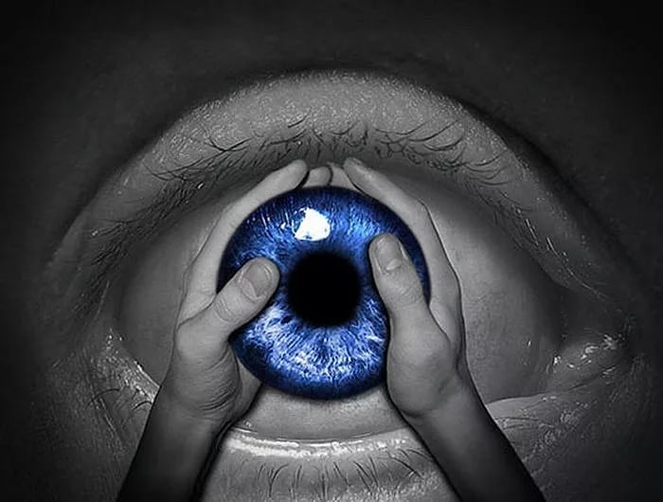
Г.Гейне
«Каждый новый век, имея новые идеи,
приобретает новые глаза»
Современная офтальмология: Руководство. 2-е изд. / Под ред. В.Ф. Даниличева. – СПб.: Питер, 2009. – 688с.: ил.
В руководстве отражены современная международ-
ная анатомическая номенклатура, строение и топографи-
ческая анатомия органа зрения, диагностика, современ –
ные способы хирургического, консервативного и лазерно-
го лечения повреждений глаз, в том числе у детей.
Для офтальмологов, хирургов, врачей общей практики
и студентов старших курсов медицинских вузов.

Slide 9
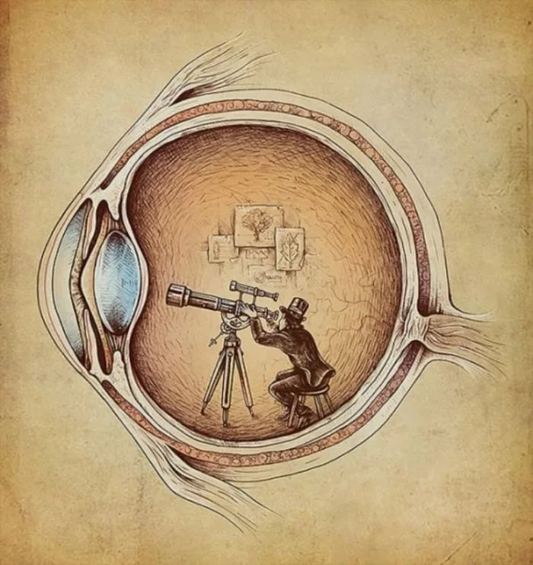
Кански,Д.
Клиническая офтальмология: систематизирован-ный подход / Д. Кански ; [пер. с англ.] ; 2-е изд.; под ред. В.П. Еричева. -Wrocfaw: Elsevier Urban & Partner, 2009. - 944 с.: ил.
Это классическое издание посвящено методам
исследований глаза, техникам визуализации, по -
рокам развития и аномалиям, а также нарушени-
ям, вызванным лекарственной терапией.
«Книга Экклесиаст» 1:7(Из Библии)
«И сладок свет и благо очам видеть солнце»

Slide 10
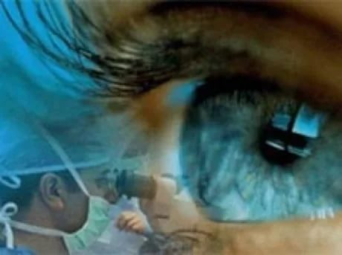
Сократ:
«Хорошие врачи говорят, что не возможно лечить
одни глаза, а необходимо в то же время лечить и голову, если желают, чтобы поправились глаза»
Офтальмология : национальное руководство/ под Ред. С.Э.Аветисова и др. – М. : ГЭОТАР -Медиа, 2008.-944с.
В книгу вошли общие и частные вопросы офтальмологии. Рекомендации по диагностике,
лечению и профилактике отдельных нозологи –
ческих единиц разработанных ведущими офтальмологами России.

Slide 11
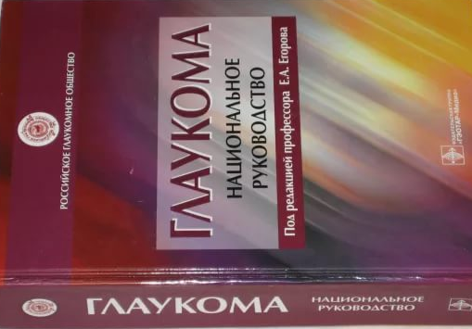
Г. Гельмгольц:
«Из всех органов чувств человека глаз всегда признавался наилучшим даром и чудеснейшим произведением творческой силы природы»
Глаукома. Национальное руководство / под ред . Е.А. Егорова. – М.: ГЭОТАР-Медиа, 2014. –824 с.
В книге рассмотрены различные
методы диагностики и лечения: медикаментозная и нейропротекторная терапия, физиотерапия, хирургическое лечение и т.д. Представлены новые лазерные технологии в лечении этого заболевания.

Slide 12
Марина Цветаева: «Я не хочу иметь точку зрения, я хочу иметь зрение»
Бржеский, В.В.
Синдром «сухого глаза» и заболевания глазной поверхности : клиника, диагностика, лечение / В.В. Бржеский и др. – М.: ГЭОТАР – Медиа, 2016. – 464 с.
В книге рассмотрены вопросы патогенеза , классификации, профилактики, ранней диагностики и , главное, современные подходы к тактике лечения этой патологии. Подробно освещена взаимосвязь синдрома «сухого глаза» и других поражений переднего отдела глаза. Представлены литературные данные и результаты собственных клинических исследований.

Slide 13
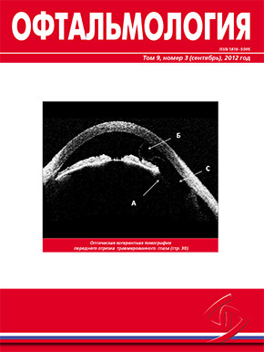
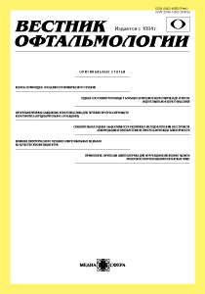
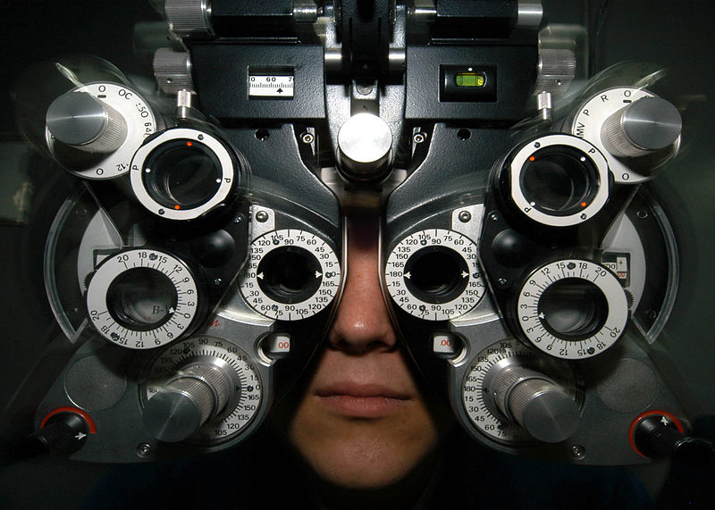
Периодические издания
«Офтальмология» - научно-практический
рецензируемый медицинский журнал.
Периодичность – 4 номера в год. В журна- ле публикуются оригинальные статьи, об- зоры по всем аспектам клинической и эксперементальной офтальмологии.
«Вестник офтальмологии» –научно-практический рецензируемый медицинс-кий журнал. Периодичность – 6 раз в год. Журнал освещает вопросы диагностики и лечения глазных болезней, гигиены зре – ния,проблемы технического оснащения.

Slide 15
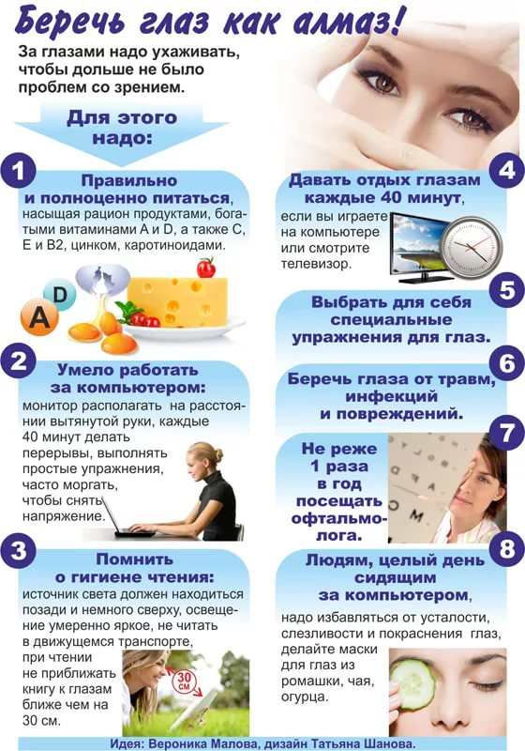

Slide 16
Представленная на выставке литература находится в научном читальном зале библиотеки - каб.4.

